Slide 1

Малекуло ДНК
Нгуен Т.

Slide 2
Учебные вопросы
Молекула ДНК. Доказательство генетической роли ДНК: опыты Ф. Гриффита, О. Эйвери, К. Мак-Леода, М. Мак-Карти, А. Херши и М. Чейз. Строение нуклеиновых кислот. Модель ДНК Уотсона-Крика. Правило Чаргаффа. Конформационные формы ДНК A, В, и Z. Первичная, вторичная, третичная структура ДНК, денатурация и ренатурация ДНК.
Кольцевые молекулы ДНК и понятие о сверхспирализации ДНК. Топоизомеразы и их типы. Механизмы действия топоизомераз. ДНК- гираза бактерий.
Уровни укладки ДНК. Структура хроматина. Нуклеосома как единица структурной организация хроматина. Октамер гистонов в составе нуклеосомы. Линкер и линкерные гистоны. Ремоделирование хроматина.

Slide 3
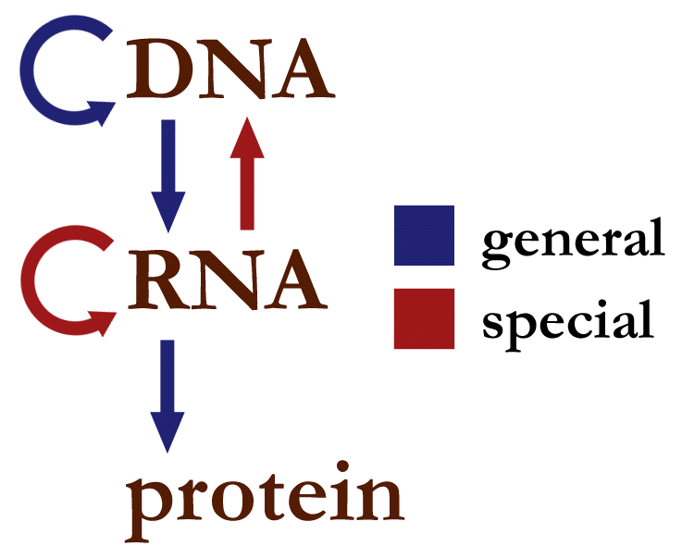
Кококо

Slide 4
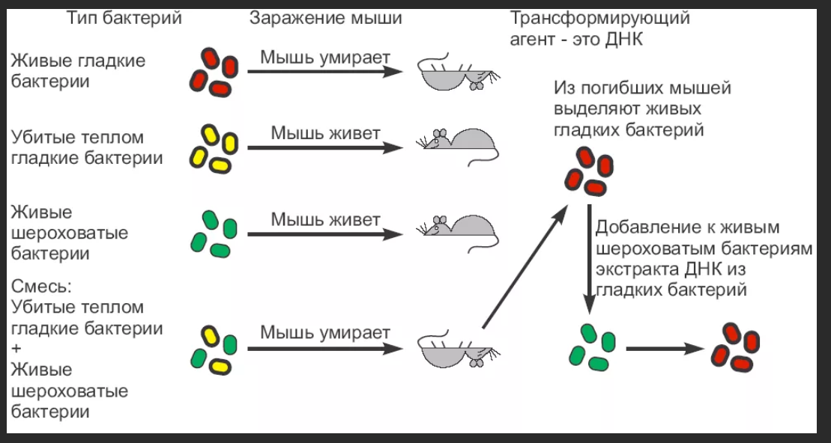
Где пруфы, Билли?

Slide 5
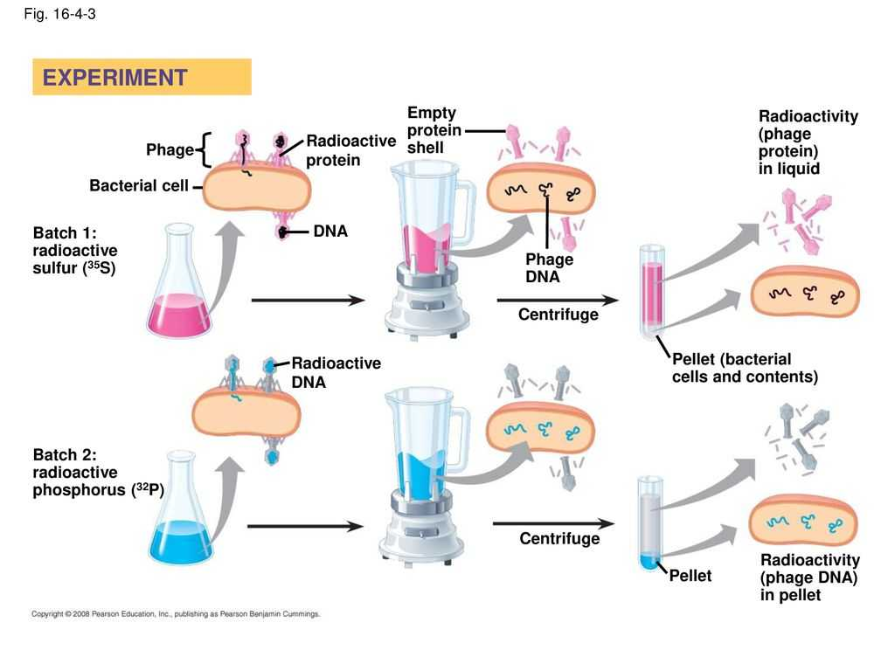
Где пруфы, Билли? (х2)

Slide 6
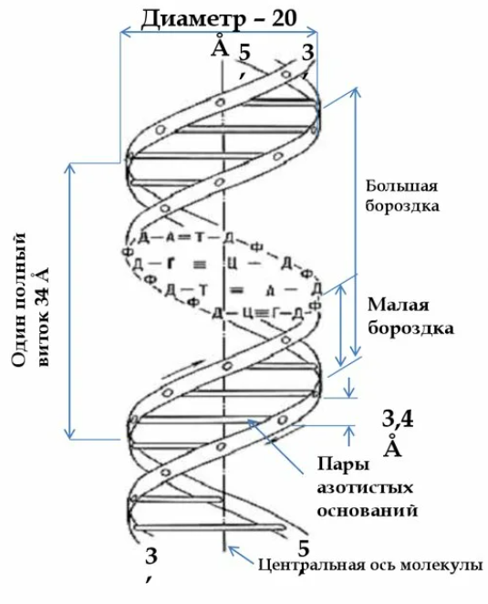
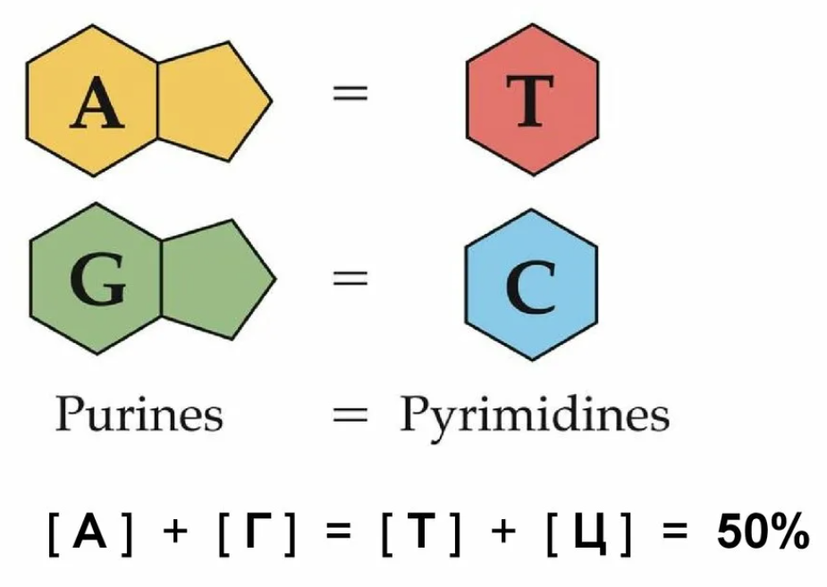
Вторичная структура ДНК
ДНК – это полимер, состоящий из нуклеотидов, соединенных 3’-5’ фосфодиэфирными связями.
Состав нуклеотидов ДНК подчиняется правилам Чаргаффа
Рентгенограмма волокон ДНК показала спираль с более чем 1 полинуклеотидной цепью.
Стабильность молекулы достигается за счет водородных связей.

Slide 7
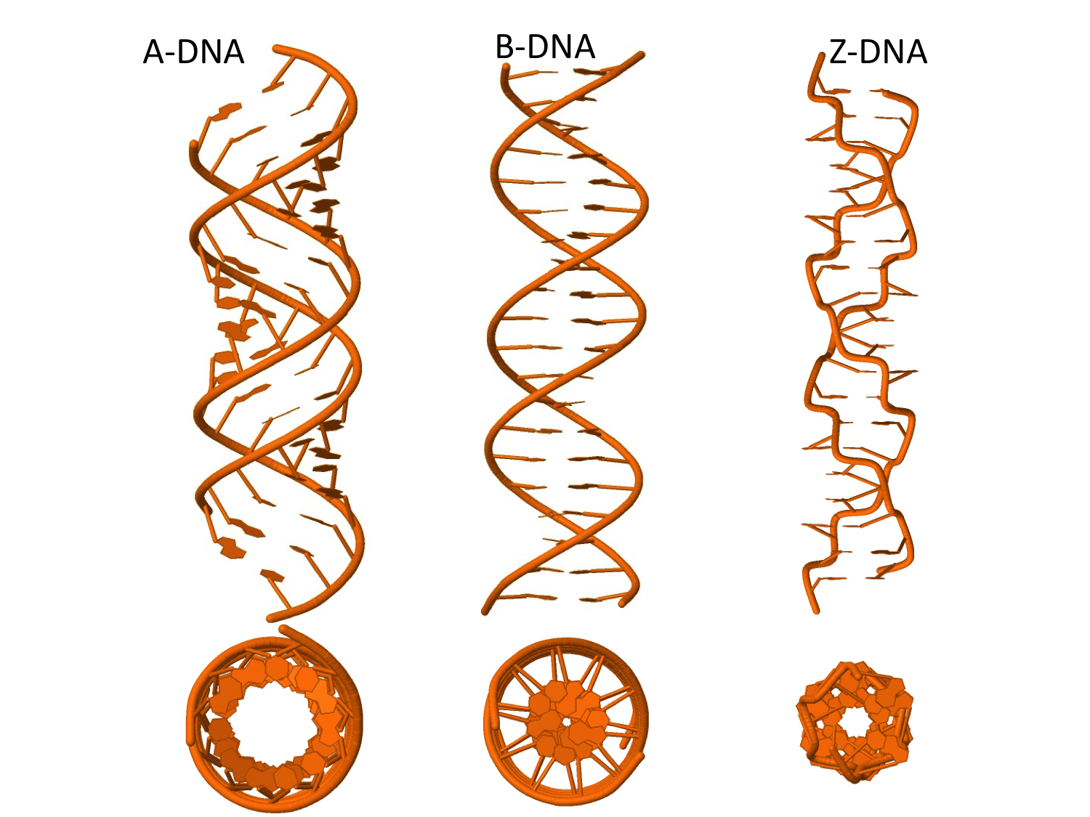
Полиморфизм ДНК
А-форма:
Открыта при низкой влажности (75%), согласно открытиям Р. Франклина.
Часто встречается у бактерий в условиях низкой влажности и при неблагоприятных условиях.
Также присутствует в структуре спор, где представляет собой свернутую на себя форму РНК.
ДНК в форме А обладает высокой устойчивостью к ультрафиолетовому излучению (УФ), в 10 раз превосходящей устойчивость других форм.
Z-форма:
Левозакрученная спираль с множеством Г-Ц пар.
Способна переходить в В-форму и обратно при изменении ионной силы раствора без разрыва цепей ДНК (водородные связи сохраняются).
Переход в Z-форму сопровождается изменением конформации нуклеосомы, что открывает ранее закрытые участки ДНК.
Z-форма тесно связана с регуляцией транскрипции генов, так как изменения структуры могут влиять на доступность генетической информации.

Slide 8
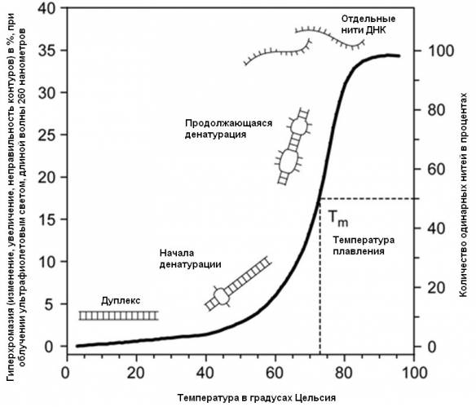
Денатурация и ренатурация ДНК.
Нековалентные связи, поддерживающие структуру двойной спирали ДНК, могут легко разрушаться нагреванием или погружением в раствор с низкой концентрацией солей. Под действием нагрева нарушаются водородные связи, что приводит к разделению цепей ДНК в процессе, называемом денатурацией или плавлением. Температура плавления (Tm) зависит от содержания пар Г-Ц и А-Т, где большее количество пар Г-Ц требует больше энергии для разрыва. При естественных условиях денатурация может происходить в участках с высоким содержанием пар А-Т.
Денатурация обратима и может быть отменена через ренатурацию, или отжиг, восстанавливая свойства двойной спирали.
Однако при ренатурации комплементарные последовательности могут формироваться из любых других цепей, что называется гибридизацией, особенно если одна цепь является ДНК, а другая РНК.

Slide 9
Третичная структура ДНК
Не имеет определенных типов с жестко заданными параметрами. ДНК может быть линейной или кольцевой. Третичная структура и кольцевых, и линейных ДНК характеризуется спирализацией и суперспирализацией.

Slide 10
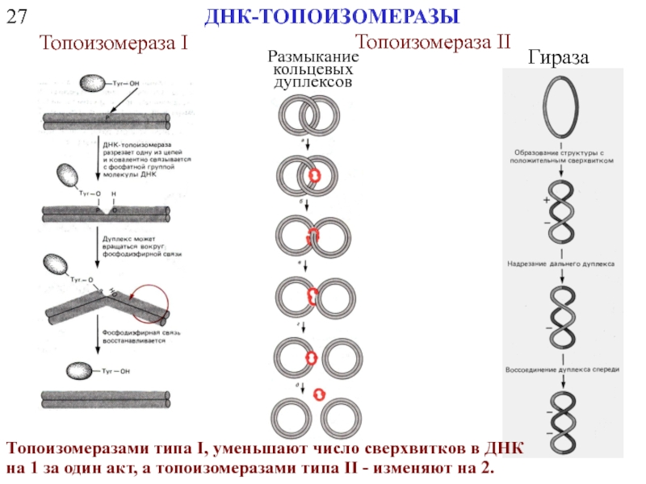
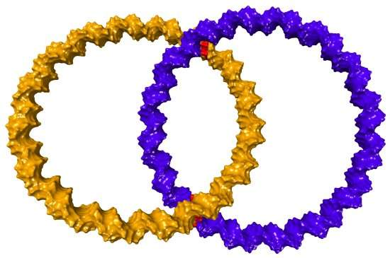
Топоизомеразы и их типы.

Slide 11
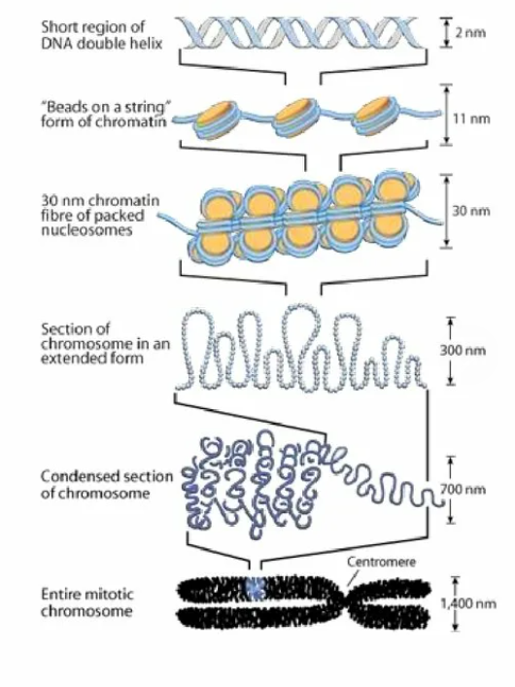
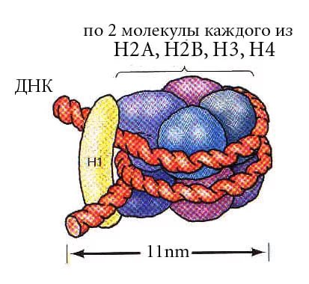
Упаковка ДНК у эукариот Упаковка ДНК у эукариот
ДНК эукариот плотно упакованы в метафазные хромосомы, что позволяет уменьшить размер ДНК в 10 тыс. раз.
Уровни укладки:
Двойная спираль. D=2 нм.
Нуклеосомный
Нуклеомерный
Хромомерный
Хромонемный
Хроматидный

